Slide 1
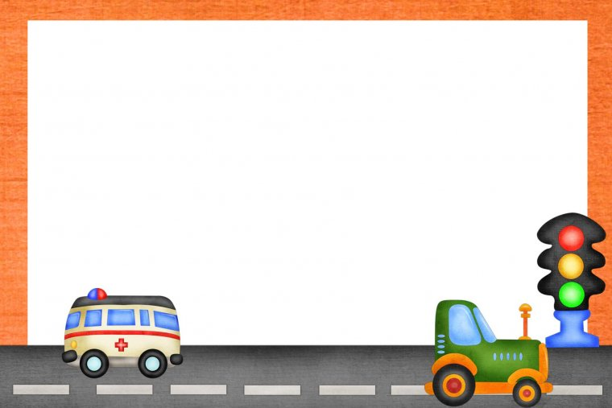
Изучаем правила дорожного движения
Подготовила:
воспитатель Л.В.Голубева

Slide 2
Привет, ребята! Сегодня я и мой друг Светофор расскажем вам о ПРАВИЛАХ ДОРОЖНОГО ДВИЖЕНИЯ: как нужно вести себя на дорогах, и чего делать нельзя.
Ведь это все интересно и удивительно – заглянуть в страну знаков и правил дорожного движения! Давайте вместе узнаем, как сохранить свою жизнь на дорогах.

Slide 3
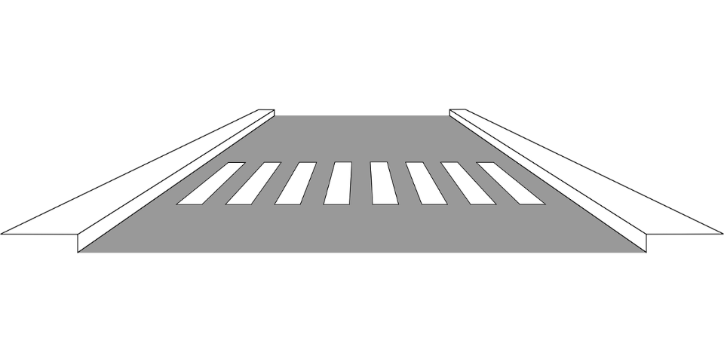
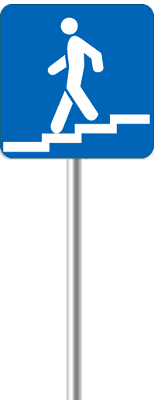
Дети, а вы знаете, в каких местах надо переходить дорогу?
Только по ПЕШЕХОДНЫМ ПЕРЕХОДАМ. Выглядят они вот так:
Если нет светофора для пешеходов – прежде, чем перейти дорогу, нужно посмотреть сначала НАЛЕВО, затем НАПРАВО. Убедившись, что машин нет или они вас пропускают, можно спокойно переходить дорогу.
Но бывают случаи, когда на дороге нет зебры. Что же делать?
Ищите вот такой знак. Он и обозначает «зебру», по которой вы можете перейти дорогу.
Тогда нужно искать НАЗЕМНЫЕ или ПОДЗЕМНЫЕ пешеходные переходы.
Так выглядит знак подземного перехода.
НО!

Slide 4
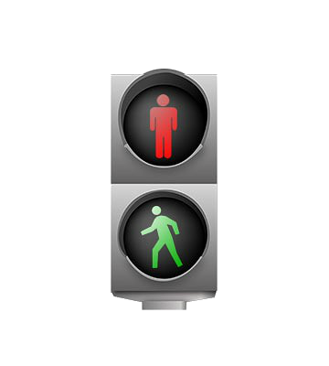
Если рядом с пешеходным переходом вы увидели светофор. Для чего же он нужен пешеходам и водителям?
Если свет зажегся красный,
Значит, двигаться … (опасно).
Свет зеленый говорит:
«Проходите, путь… (открыт)»
Желтый свет – предупрежденье –
Жди сигнала для … (движенья)
А это светофор для пешеходов.
«Красный человечек» означает: «стойте!»
«Зелёный человечек»
означает: «идите!»
Нельзя переходить дорогу на красный свет, даже если нет машин!

Slide 5
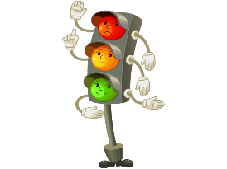
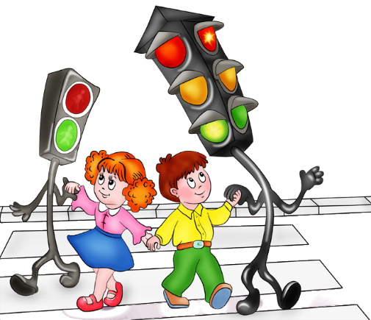
А сейчас мы поиграем с нашим другом-светофором.
Красный свет – стоим смирно;
Желтый свет – хлопаем в ладоши;
Зеленый свет – ходьба на месте.

Slide 6
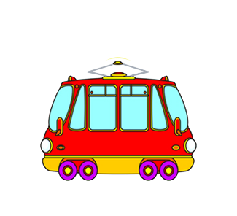
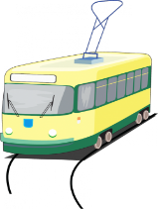
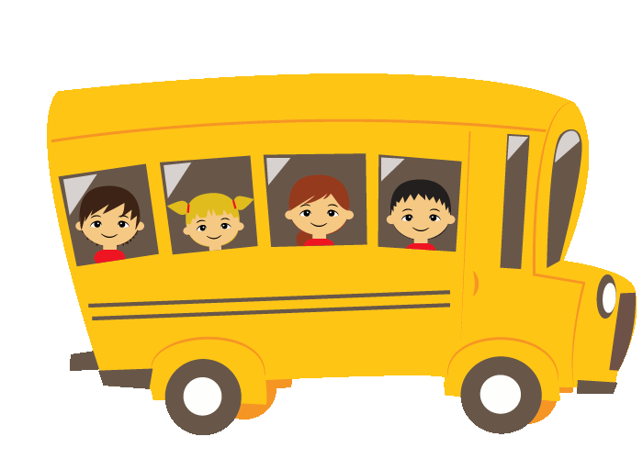
Находясь на остановке, переходи дорогу только тогда, когда общественный транспорт отойдет от остановки.
Если транспорт не отходит, обязательно нужно отойти от остановки на безопасное расстояние так, чтобы видеть едущие справа и слева машины.
ЗАПОМНИ!
Трамвай нужно обходить СПЕРЕДИ
Автобус и троллейбус обходят СЗАДИ

Slide 7
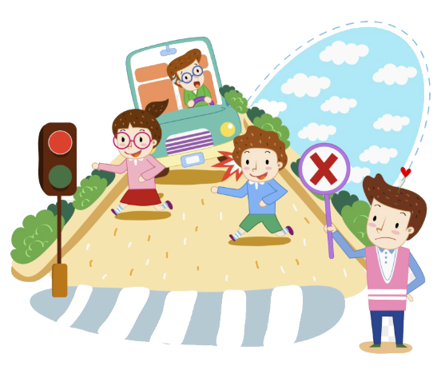
Нельзя играть на проезжей части, так как можно не заметить приближающую машину. Играть можно только в специально отведенных местах — во дворах, парках, скверах. Выходя из подъезда, уже будь внимателен и осторожен.
И ни в коем случае нельзя выбегать на дорогу! Водитель может не увидеть вас, выбегающих на проезжую часть и вовремя не затормозить.
Перед дорогой нужно остановиться.

Slide 8
«Запрещается, разрешается».
1. Перебегать улицу перед быстро идущим транспортом.
2. Переходить улицу по подземному переходу.
3. Переходить улицу при красном свете светофора.
4. Выбегать на проезжую часть.
5. Обходить автобус сзади.
6. Вместо тротуара ходить про проезжей части.
7. Играть на проезжей части.
8. Знать и уважать правила движения.

Slide 9
Ходить можно только по тротуарам, обочинам, пешеходным дорожкам.
Если же их нет, то нужно идти по краю проезжей части, но только лицом к движущимся машинам.
Скажите какая девочка идет в правильном месте, а какая нет.

Slide 10
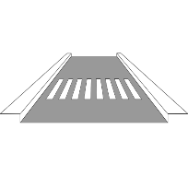
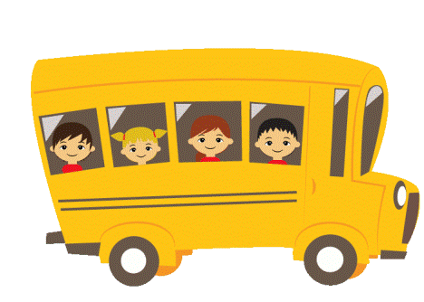
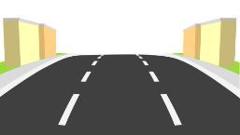
Для этого коня еда –
Бензин, и масло, и вода,
На лугу он не пасется,
Вдоль по улице несется.
Выходя на улицу Приготовь заранее Вежливость и сдержанность , А главное -
(внимание)
Где ведут ступеньки вниз, Ты спускайся, не ленись. Знать обязан пешеход: Тут …?
Стой! Машины движутся! Там, где сошлись пути, Кто поможет улицу Людям перейти?
(подземный переход)
Что за зебра без копыт: Не под нею пыль летит, А над нею вьюга пыли И летят автомобили.
Высоких деревьев длинней, Травиночки маленькой ниже. С ней дали становятся ближе И мир открываем мы с ней.
Дом по улице идет,
На работу всех везет,
Не на тонких курьих ножках,
А в резиновых сапожках.

Slide 11
ПОМНИТЕ! ВЫ ДОЛЖНЫ ЗНАТЬ И СОБЛЮДАТЬ ПРАВИЛА ПОВЕДЕНИЯ НА ДОРОГЕ!!
ОСТОРОЖНО НА ДОРОГЕ!
БЕРЕГИТЕ РУКИ, НОГИ.
ПОМНИ ПРАВИЛА ВЕЗДЕ,
А ИНАЧЕ БЫТЬ БЕДЕ!

